Slide 1
YILDIZ TEKNİK
ÜNİVERSİTESİ
STRATEJİ GELİŞTİRME DAİRE BAŞKANLIĞI
2016-2018 DÖNEMİ BÜTÇE HAZIRLIK SÜRECİ
Gökçe Z. DURMAZ KAYA
Mali Hizmetler Uzmanı
MAYIS 2015

Slide 2
SUNUM PLANI
Bütçe Hazırlık Süreci
Bütçe Hazırlama Rehberi
Rehber Açıklamaları
Form Açıklamaları

Slide 3
GELİR
GİDER
BÜTÇE = BELGE

Slide 4
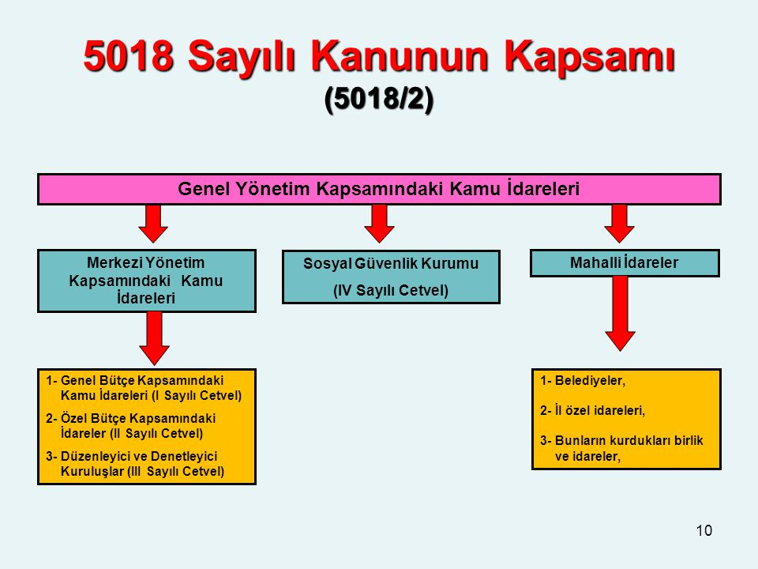

Slide 5
Orta Vadeli Program | DPT (Kalkınma Bakanlığı) | Mayıs Sonu
Orta Vadeli Mali Plan | Maliye Bakanlığı | 15 Haziran
Bütçe Çağrısı ve Eki Bütçe Hazırlama Rehberi | Maliye Bakanlığı | Haziran Sonu
Yatırım Genelgesi ve eki Yatırım Programı | DPT (Kalkınma Bakanlığı) | Haziran Sonu
Bütçe Gelir ve Gider Teklifleri | Kamu İdareleri | Temmuz Sonu
Yatırım Teklifleri | Kamu İdareleri | Temmuz Sonu
Bütçe ve Performans Tasarılarının TBMM’ye Sevki | Bakanlar Kurulu | 1-17 Ekim
Bütçe Kanun Tasarısının TBMM’de Görüşülmesi | TBMM Plan Bütçe Komisyonu TBMM Genel Kurul | 17 Ekim-10 Aralık 10 Aralık-30 Aralık
Bütçe Kanun Tasarısının Kanunlaşması | TBMM ve Cumhurbaşkanı | 25 Aralık-31 Aralık
Yürürlük | İcra | 1 Ocak-31 Aralık

Slide 6
BÜTÇE HAZIRLIK SÜRECİ
Üniversitemizde bütçe hazırlık süreci Maliye Bakanlığı Bütçe ve Mali Kontrol Bakanlığı’nın yayınlayacağı yazı ile Bütçe çağrısı yapmasıyla başlamaktadır.
Kamu idareleri, stratejik planları ile Bütçe Hazırlama Rehberinde yer alan esaslar çerçevesinde, bütçe gelir ve gider tekliflerini gerekçeli olarak hazırlayacaklardır.
Bütçe hazırlık sürecinde uyulması gerekli ilkeler bütçe hazırlama rehberinde ve yatırım programı hazırlama rehberinde yer almaktadır.
Bütçe hazırlama rehberi ve formlar e-bütçe sisteminde Bütçe Hazırlık Bölümünden temin edilebilecektir.

Slide 7
BÜTÇE HAZIRLIK SÜRECİ
Bütçe hazırlama rehberinde;
  Genel ilkeler
  Analitik Bütçe Sınıflandırılması
  Analitik Bütçe Sınıflandırması Cetvelleri
  Standartlar (Giyecek yardımı, 237 S.Taşıt Kanununa Tabi Fiyatlar, Memurların Öğle Yemeği bed.)
  Bütçe hazırlık çalışmalarında kullanılacak formlar
  Bütçe hazırlık çalışmalarında kullanılacak formlara ilişkin bilgiler
  Diğer hususlar
yer almaktadır.

Slide 8
GENEL İLKELER
Bütçe teklifleri; çok yıllı bütçeleme anlayışı içerisinde 2016-2018 dönemini kapsayacak şekilde hazırlanacaktır.
Ödenek teklifleri ile gelir tahminlerine ilişkin bütçe fişleri, hizmet maliyeti ile gelir tahminlerinin hesaplanmasına ilişkin ayrıntılı ve somut verilere dayandırılacaktır. (Elektrik, su, telefon, internet gibi ödemelerde son aya ait faturalar gider fişlerine eklenecektir.)
Birimler, bütçelerini hizmet öncelikleri ve performans hedeflerini dikkate alarak Orta Vadeli Mali Plan ekinde yer alan ödenek teklif tavanları dahilinde hazırlayacaklardır.

Slide 9
GENEL İLKELER
4. Birimler, bütçe tekliflerini Analitik Bütçe Sınıflandırmasına ilişkin usul ve esaslara uygun olarak hazırlayacaklardır.
5. Bütçe tekliflerinin hazırlanmasında, yürütülen hizmetler gözden geçirilerek ihtiyaç duyulmayan, öncelik taşımayan veya mükerrerlik arz eden hizmetler için ödenek teklif edilmeyecek, devamına ihtiyaç duyulan hizmetler için önceki yıl verileri de ortaya konularak ödenek teklif edilecektir.
6. Döner sermaye gelirleri ile bütçe kaynakları birlikte kullanılarak yürütülen hizmetlerde, döner sermayeler aracılığı ile karşılanabilecek ihtiyaçlar için bütçeden ödenek talebinde bulunulmayacaktır.

Slide 10
ANALİTİK BÜTÇE SINIFLANDIRMASININ YAPISI
1. KURUMSAL KODLAMA
2. FONKSİYONEL KODLAMA
3. FİNANSMAN TİPİ KODLAMA
4. EKONOMİK KODLAMA

Slide 11
BÜTÇE KODLARININ GENEL GÖRÜNÜMÜ
KURUMSAL |  |  |  | FONKSİYONEL |  |  |  | FİN. | EKONOMİK
I | II | III | IV | I | II | III | IV | I | I | II | III | IV
00 | 00 | 00 | 00 | 00 | 0 | 0 | 00 | 0 | 00 | 0 | 0 | 00
KURUMSAL |  |  |  | FONKSİYONEL |  |  |  | FİN. | EKONOMİK
I | II | III | IV | I | II | III | IV | I | I | II | III | IV
38 | 10 | 00 | 01 | 09 | 4 | 1 | 00 | 2 | 03 | 2 | 1 | 01
İdari sorumluluğun belirlenmesini ve sorumlularını tespit eder.
Devlet faaliyetinin türünü göstermek üzere tasarlanmıştır.
Harcamanın hangi kaynakla finansa edildiğini gösterir
Devlet faaliyetlerinin, milli ekonomi üzerindeki etkilerine göre
gruplanmasıyla oluşturulmuştur.

Slide 12
KURUMSAL SINIFLANDIRMA ANAHTARI
01-37 Genel Bütçe
38-39 Yükseköğretim Kurumları
40-41 Özel Bütçeli Kurumlar
42 Düzenleyici ve Denetleyici Kurumlar
43 Sosyal Güvenlik Kurumları
44-45 İl Özel İdareleri
46-47 Belediyeler
48 Mahalli İdare Birlikleri

Slide 13
FİNASMAN TİPİ SINIFLANDIRMA
KODLARI
1- GENEL BÜTÇELİ İDARELER
2- ÖZEL BÜTÇELİ İDARELER
3- DÜZENLEYİCİ VE DENETLEYİCİ KURUMLAR
4- SOSYAL GÜVENLİK KURUMLARI
5- MAHALLİ İDARELER
6- ÖZEL ÖDENEKLER
7- DIŞ PROJE KREDİLERİ
8- BAĞIŞ VE YARDIMLAR

Slide 14
BİRİNCİ DÜZEY EKONOMİK KODLAR
01- PERSONEL GİDERLERİ
02- SOSYAL GÜVENLİK KURUMLARINA DEVLET PRİMİ GİDERLERİ
03- MAL VE HİZMET ALIM GİDERLERİ
04- FAİZ GİDERLERİ
05- CARİ TRANSFERLER
06- SERMAYE GİDERLERİ
07- SERMAYE TRANSFERLERİ
08- BORÇ VERME
09- YEDEK ÖDENEKLER

Slide 15
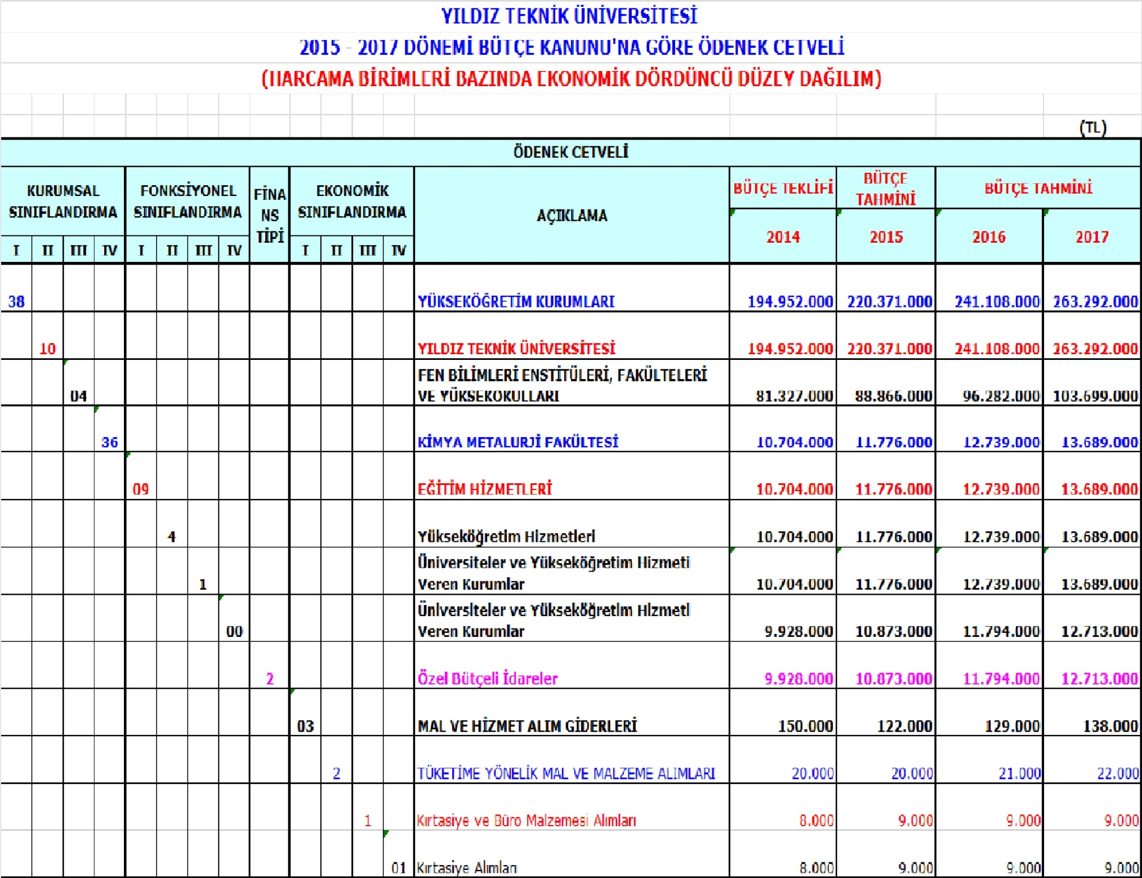

Slide 16
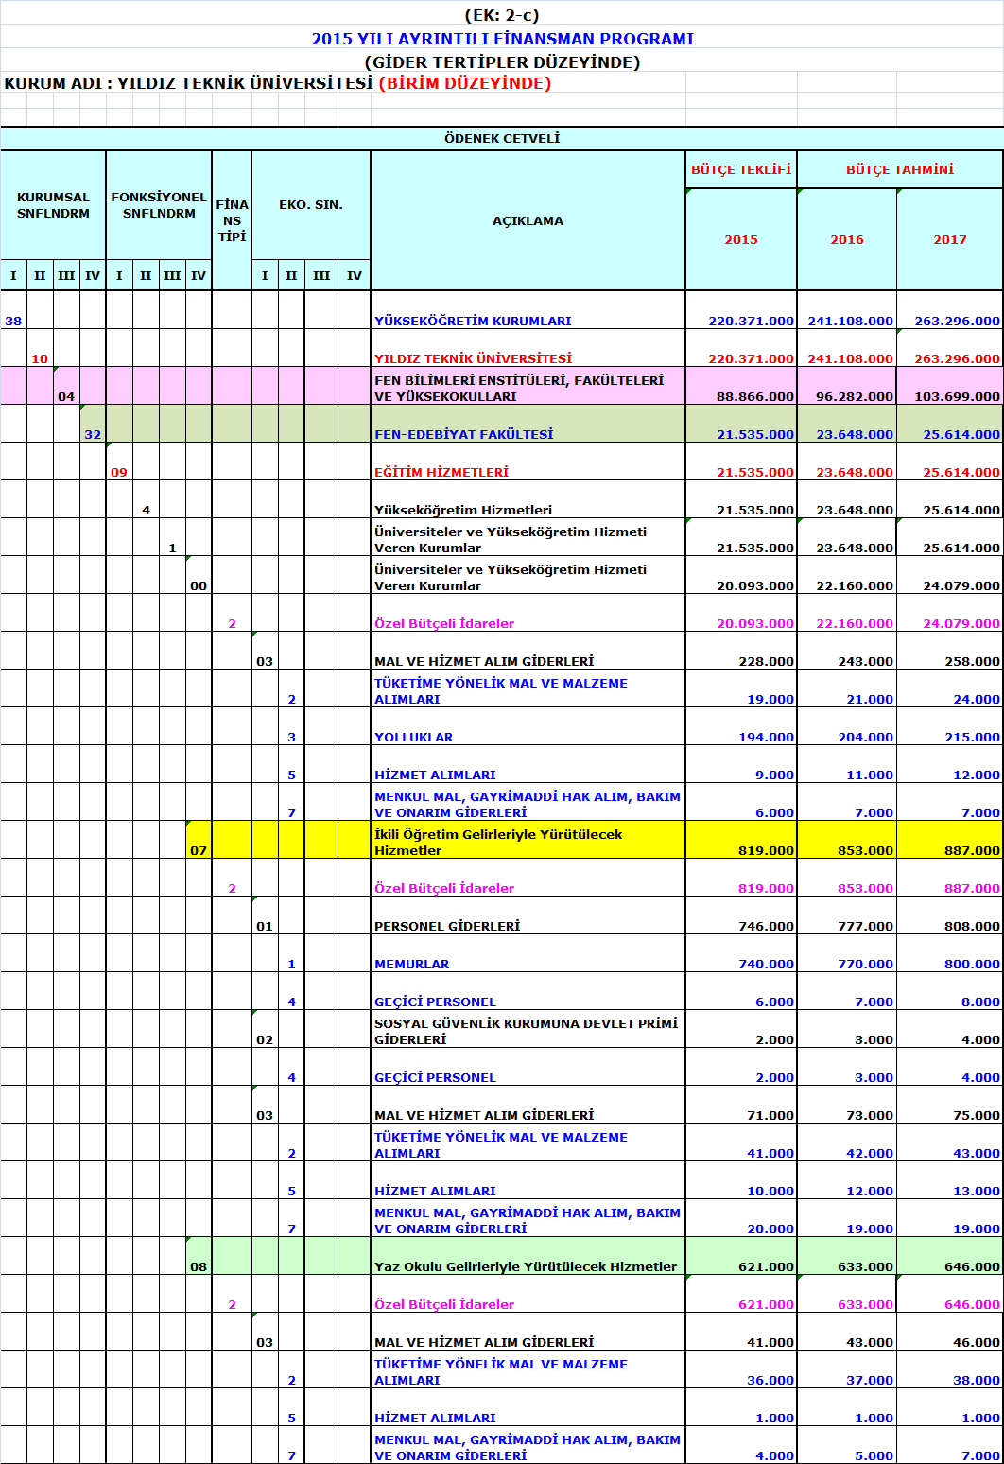

Slide 17
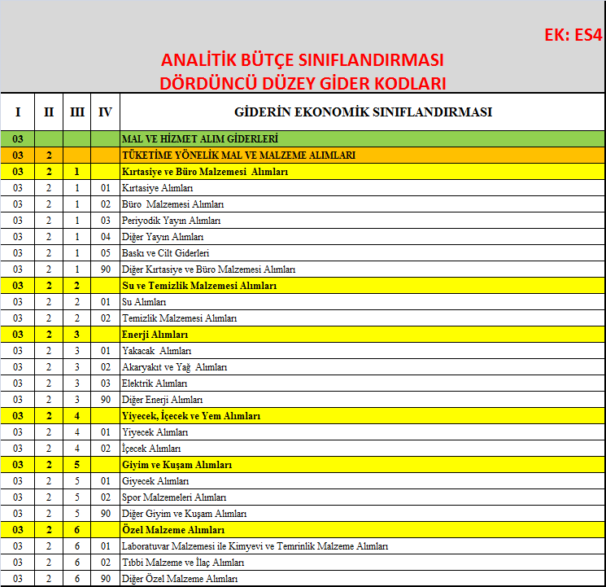

Slide 18
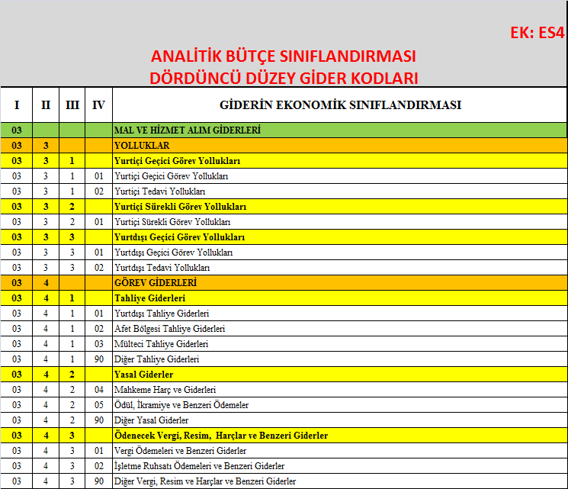

Slide 19
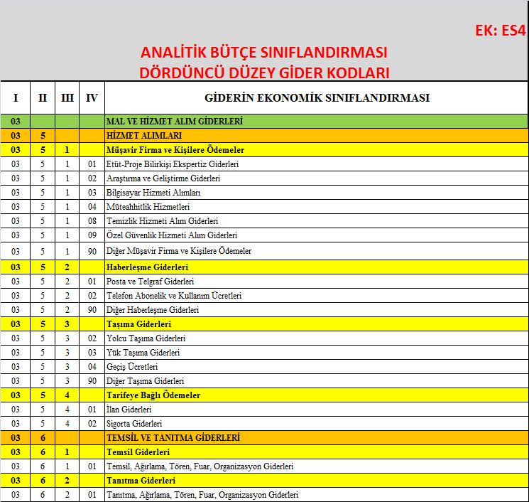

Slide 20
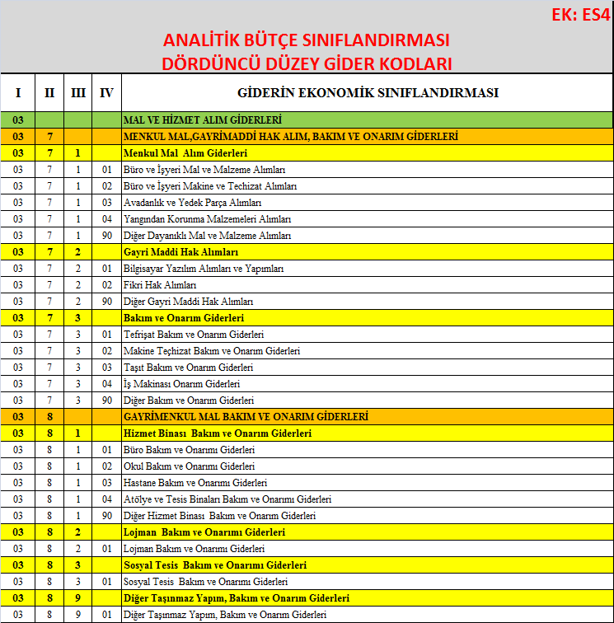

Slide 21
BÜTÇE HAZIRLAMA REHBERİ
Bütçe hazırlama rehberinde;
Bütçe hazırlık sürecinde üniversitelerin uymaları gereken genel ilkelere yer verilmektedir,
Genel ilkelerin yanı sıra birimler için özel düzenlemeler de mevcuttur.
Uygulanmakta olan Bütçe Sistemi, Performans Esaslı Bütçeleme Sisteminin de alt yapısını teşkil edeceğinden, bütçe teklifleri ilgili birim yöneticilerinin sorumluluğunda hazırlanacak ve talep edilen ödeneklerle ulaşılması düşünülen hedefler arasında sürekli bir ilişki aranacaktır.

Slide 22
REHBER AÇIKLAMALARI
* Birimler, bütçe tekliflerini Analitik Bütçe Sınıflandırmasına uygun olarak hazırlayacaklardır.
* Bütçe tekliflerinin hazırlanmasında her bir birimin yürütmekte olduğu hizmetler gözden geçirilerek ihtiyaç duyulmayan hizmetler için ödenek teklif edilmeyecektir.
“Ödenek teklifleri ile Gelir tahminlerine” ilişkin bütçe fişleri, hizmet maliyeti ile gelir tahminlerinin hesaplanmasına ilişkin ayrıntılı ve somut verilere dayandırılacaktır.

Slide 23
REHBER AÇIKLAMALARI
* Strateji Geliştirme Daire Başkanlığı, bütçe tekliflerinin hazırlanmasını sağlamak üzere gerekli koordinasyonu yürütecektir.
* 14/9/1991 tarihli ve 91/2268 sayılı Bakanlar Kurulu Kararı ile yürürlüğe konulan Memurlara Yapılacak Giyecek Yardımı Yönetmeliğinde 07/05/2010 tarihli ve 2010/508 sayılı Bakanlar Kurulu Kararıyla yapılan değişiklikle bazı personele yapılacak giyecek yardımının nakdi olarak ödenmesi öngörüldüğünden, söz konusu personelin yer aldığı idareler, bu kapsamda nakdi olarak ödenecek giyecek yardımına ilişkin ödenek tekliflerini “01.1.4- Sosyal Haklar” ekonomik kodundan teklif edeceklerdir.

Slide 24
REHBER AÇIKLAMALARI
* “Özel Kalem”, üst yönetimi kapsayacak şekilde bütçelenecektir.
* Memurların öğle yemeğine yardım ödenekleri İdari ve Mali İşler Dairesi Başkanlığı altında izlenecektir.
* Öğrenci yemeği Sağlık Kültür ve Spor Dairesi Başkanlığı altında izlenecektir.

Slide 25
REHBER AÇIKLAMALARI
* Üniversitemizin güvenlik ve koruma hizmetlerinin ihale suretiyle temini durumunda, buna ilişkin ödenek teklifleri “03.1.4 Kurumsal Güvenlik Hizmetleri” fonksiyonel kodunda ve “03.5.1.09 Özel Güvenlik Hizmeti Alım Giderleri” ekonomik kodunda gösterilecektir.

Slide 26
REHBER AÇIKLAMALARI
Üniversitemizin Harcama Birimleri;
* Rektörlük (Özel Kalem) ait giderler=(09.9.9)
* Genel Sekreterliğe ait giderler= (01.3.9)
* Kütüp. ve Dok. Dairesi Baş. Gid.= (08.2.0)
* SKS ile Öğr. İş. Dai. Baş. Gid. = (09.6.0)
* Fakülte ve Yüksekokul ait gid.= (09.4.1)
* Ens. ait giderler= (09.4.2)
fonksiyonu altında,

Slide 27
REHBER AÇIKLAMALARI
* Sağlık, Kültür ve Spor Dairesi Başkanlığının faaliyetlerinin yürütülmesi için zorunlu olan giderler (öğrencilere ilişkin yapılacak giderler hariç) (09.6.0.00) fonksiyonunda,
1. Öğrencilerin Beslenmesine ilişkin giderler (09.6.0.03) fonksiyonunda,
2. Öğrencilerin Barınmasına ilişkin giderler (09.6.0.04) fonksiyonunda,
3. Öğrencilerin Kültür Ve Spor Faaliyetlerine ilişkin giderler (09.6.0.06) fonksiyonunda,
4. Sağlık, Kültür Ve Spor Dairesi Başkanlığının Gelirlerinden Karşılanacak Olan Yükseköğretim Kurumunun Diğer Birimlerinin giderleri; Diğer giderler (09.6.0.07) fonksiyonunda,
5. Öğrencilerin Sağlık Hizmetlerinin Karşılanması amacıyla yapılan her türlü giderler (tedavi ve ilaç hariç) (09.6.0.05) Öğrencilerin Sağlığına İlişkin Giderler” fonksiyonunda,!!!

Slide 28
REHBER AÇIKLAMALARI
Birimler “01- Personel Giderleri” ve “02- Sosyal Güvenlik Kurumlarına Devlet Primi Giderleri” tertipleri için bütçe fişi açıklamaları doldurmayacaktır.
İdareler, 2016-2018 yılları için atama izni almayı planladıkları memur kadroları ve sözleşmeli personel pozisyonlarının tutar olarak ilave ödenek ihtiyacını her yıl için hesaplayacaklar ve ödenek teklifinde bulunacaklardır. Tavanı aşan ödenek teklifleri ise bu rehber ekinde yer alan ilgili formlarda gerekçeleriyle birlikte gösterilecektir.
STRATEJİ GELİŞTİRME DAİRE BAŞKANLIĞI

Slide 29
REHBER AÇIKLAMALARI
03- Mal ve hizmet alımları ile ilgili ödenek tekliflerinde aşağıdaki esaslara uyulacaktır:
- Yurt içi ve özellikle yurt dışı görevlendirmelerde azami tasarruf anlayışı esas alınacak, görevlendirmeler titiz bir şekilde sorgulanmak suretiyle asgari süre ve sayıda tutulacak ve buna göre ödenek teklifinde bulunulacaktır.
Eğitim, kurs, seminer panel vb. faaliyetler personelin görev mahallinde düzenlenmek suretiyle yolluk ödeneği ihtiyacı asgari seviyeye indirilecektir.
- Telefon, cep telefonu, faks ve benzeri haberleşme imkanları için ödenek talep edilirken azami tasarruf anlayışıyla hareket edilecek, tasarruf genelgelerine uygun olarak mevcut cihazların ekonomik kullanımı sağlanacaktır.

Slide 30
REHBER AÇIKLAMALARI
03- Mal ve hizmet alımları ile ilgili ödenek tekliflerinde aşağıdaki esaslara uyulacaktır:
Hizmet alımı suretiyle güvenlik hizmetlerini karşılayacak birimler, bu ihtiyaçlarını asgari düzeyde elemanla karşılayacak şekilde planlama yapacaklardır. 21 nolu Özel Güvenlik Hizmetine İlişkin Bilgi Formuna bu hizmetle ilgili tüm evraklar eklenecektir.
**NOT: Personel Çalıştırılmasına yönelik Hizmet Alımlarında eğer toplam personel sayılarında bir artış var ise Maliye Bakanlığı’nın 11.03.2015 Tarih ve 2659 Sayılı Yazısına istinaden Maliye Bakanlığı’ndan UYGUN GÖRÜŞ alınarak alımların yapılması gerekmektedir.
.

Slide 31
REHBER AÇIKLAMALARI
Temsil, ağırlama, tören, fuar, kongre ve benzeri faaliyet ve etkinlikler için katılım sayısı asgari seviyede tutulmak suretiyle ödenek talep edilecek ve mali yıl içinde bu alandaki uygulama tasarruf anlayışı içerisinde yürütülecektir.
Bazı hizmet ve malzeme maliyetlerinin hesaplanmasında EK: Standart 1, 2, 3, 4 ve 5’te yer alan listelerde gösterilen tutarlar;
Ek-1: Giyecek Yardım Standardı
Ek-2: Parasız Yatılı Okul ve Yurt Öğrencisi Yiyecek ve Giyecek Bedeli
Ek-3: 237 Sayılı Kanuna Tabi Taşıtların İşletme ve
Bakım-Onarım Maliyetlerine İlişkin Standartlar
Ek-4: Hasta Yatak Maliyetine Katkı
Ek-5: Memurların Öğle Yemeğine Yardım

Slide 32
REHBER AÇIKLAMALARI
* Büro Makineleri ve Demirbaş Alımları ile ilgili ödenek tekliflerinde ise DEVLET MALZEME OFİSİ GENEL MÜDÜRLÜĞÜ’NÜN 30/06/2015 tarihi itibariyle geçerli olan satış fiyatları dikkate alınacaktır.
*https://www.dmo.gov.tr/ESatis/index.aspx
* Bilgisayar ve bilgi işlem sistemlerinin yenilenmesi ve genişletilmesine ilişkin olarak mevcut kapasitenin etkili, ekonomik ve verimli kullanımı esas alınacaktır.

Slide 33
FORMLAR
Birimler bütçe hazırlık çalışmalarında bu bölümde örnekleri yer alan formları, aşağıda belirtilen bilgi ve açıklamalar doğrultusunda dolduracaklardır.
1. Formlar A4 kağıdı ebadında olacak ve eksiksiz olarak doldurulacaktır.
2. Birimlerin dolduracağı bazı formlarda yer alan bilgilere, merkezi yönetim bütçe kanunu, eki belgeler ve bütçe gerekçesinde yer verileceğinden, formların doldurulması hususunda gereken hassasiyetin gösterilmesi gerekmektedir.
3. Yılsonu harcama tahmin bilgileri de ödenek
teklifleri gibi e-bütçe ortamına girileceği için
yılsonu harcama tahminleri, geçmiş yıl
gerçekleşmeleri, Haziran ayı harcamaları,
önümüzdeki döneme ilişkin tahmin ve beklentiler
dikkate alınarak gerçekçi bir şekilde yapılacaktır.
STGDB Maliye Bakanlığı e-bütçe prog.
HARCAMA BİRİMLERİ YTÜ yevmiye prog.

Slide 34
FORMLAR
4. Büro Makineleri ve Demirbaş Alımları ile ilgili ödenek tekliflerinde ise DEVLET MALZEME OFİSİ GENEL MÜDÜRLÜĞÜ’NÜN 30/06/2015 tarihi itibariyle geçerli olan satış fiyatları dikkate alınacaktır.
5. Bazı hizmet ve malzeme maliyetlerinin (giyecek ve memurların öğle yemeği yardımları, taşıtların işletme ve bakım onarım maliyetleri) hesaplanmasında Bütçe Hazırlama Rehberi Taslağının eki standartlarda gösterilen tutarlar dikkate alınacaktır.
6. Nakil geleceği tahmin edilen personeller ile geçici görevlendirme yapılacağı tahmin edilen personellerin yurtiçi geçici ve sürekli yolluklarının hesaplamalarında 2015 yılı Merkezi Yönetim Bütçe Kanununun eki H Cetveli (10/2/1954 Tarihli Ve 6245 Sayılı Harcırah Kanunu Hükümleri Uyarınca Verilecek Gündelik Ve Tazminat Tutarları) ile İstanbul’dan Taşıma Taban Ücretleri Listesindeki tutarlar dikkate alınarak hesaplanacaktır.

Slide 35
FORMLAR
7. Emekli olacağı tahmin edilen her bir personel için 2014 yılı yurtiçi sürekli görev yolluğu tazminatı olarak 4969 sayılı Kanun 2.nci maddesi ile 375 sayılı Kanun Hükmünde Kararnamenin 1 inci maddesine eklenen (D) bendinde 6111 Sayılı Kanun 118. maddesi ile yapılan değişiklikle; emekliliğini isteyen veya emekliye sevk olunanlara, (13.558) gösterge rakamının memur aylık katsayısı ( 0,079308) ile çarpımı sonucu bulunacak tutar kadar tazminat hesaplanacaktır.
(13.558)*(0,079308)= 1.075 TL !!!
8. Bu bölümde yer alan formlar ve doldurulmalarına ilişkin bilgiler Başkanlığımızın web sayfası Duyurular bölümündeki Bütçe Hazırlık Çalışmaları Başlığından temin edilebilecektir.

Slide 36
* Bütçe tekliflerinin değerlendirilmesi sırasında tavanı aşan ilave ödenek teklifleri formu (FORM-25) ile gelir ve gider bütçe fişleri özellikle önem arz etmektedir.
2016-2018 dönemi bütçe tekliflerinde küsuratlı tutarlara yer verilmeyecektir.
1.550 TL 1.500 TL veya 1.600 TL
450 TL 400 TL veya 500 TL
Tereddütte düşülen konularda Başkanlığımıza müracaat edebilirsiniz.

Slide 37
BİRİMLER TARAFINDAN DOLDURULACAK FORMLAR
Hizmet Gerekçesi ve Hedefleri (Form 1)
Birimlerin Hizmet Maliyetinin Tespitine İlişkin Bilgi Formu (Form 10)
Fiziksel Değerler Bilgi Formu (Form 11)
Gider Bütçe Fişleri (Form 13-1)
Gelir Bütçe Fişleri (Form 13-2) (STGDB+SKS)
Tavanı Aşan İlave Ödenek Teklifleri Formu (Form 25)
*** Formların hazırlanması sırasında azami dikkat ve özenin gösterilmesi gerekmektedir.

Slide 38
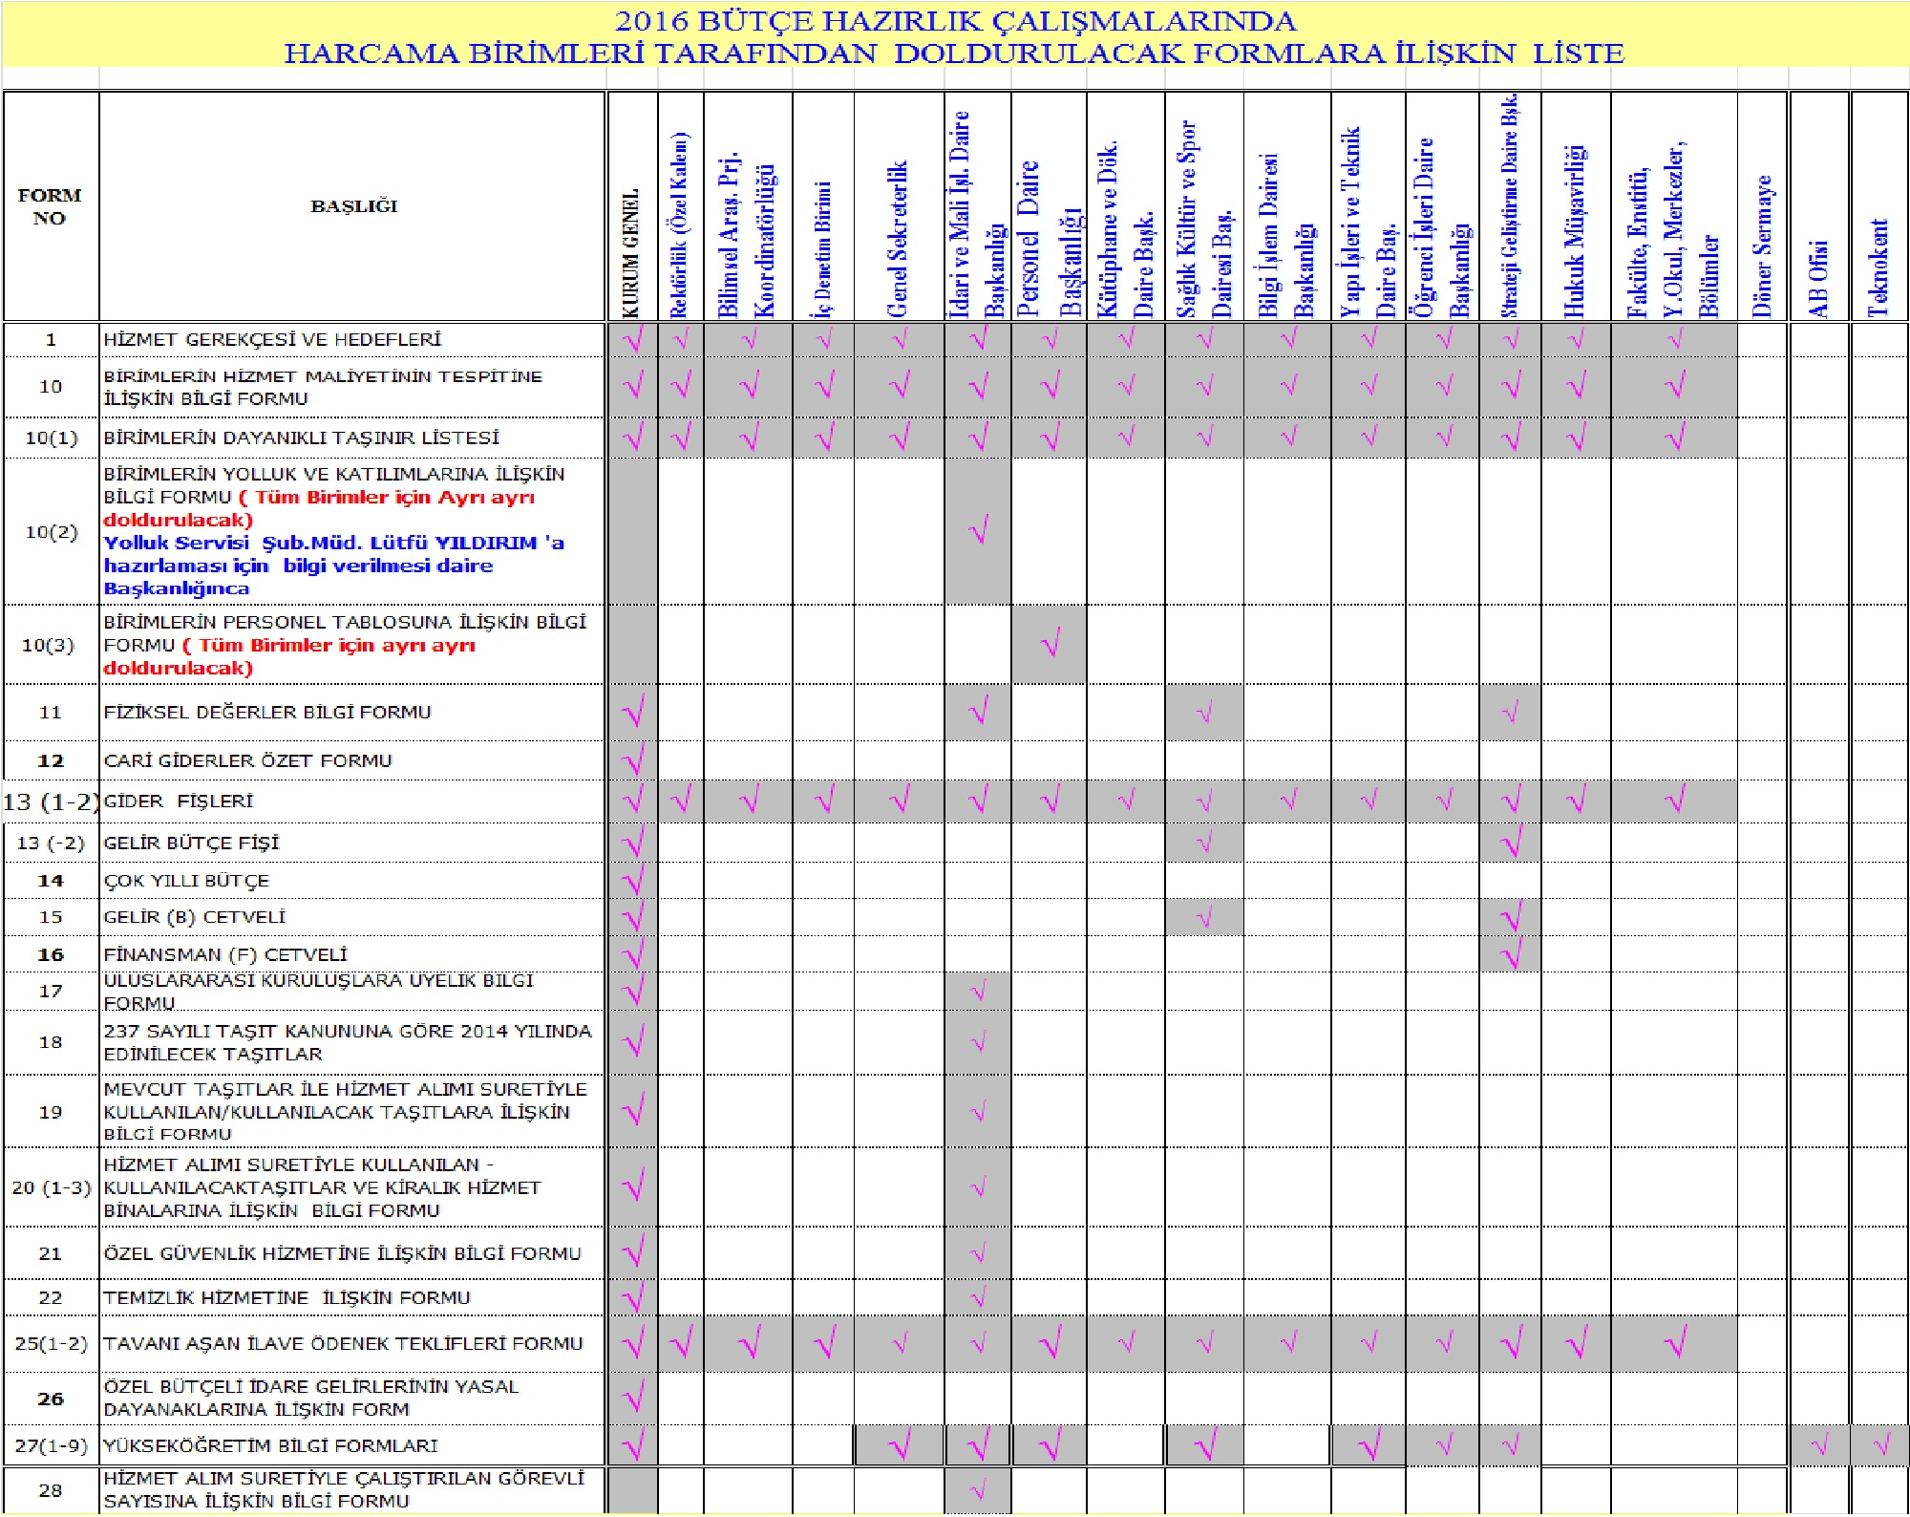

Slide 39
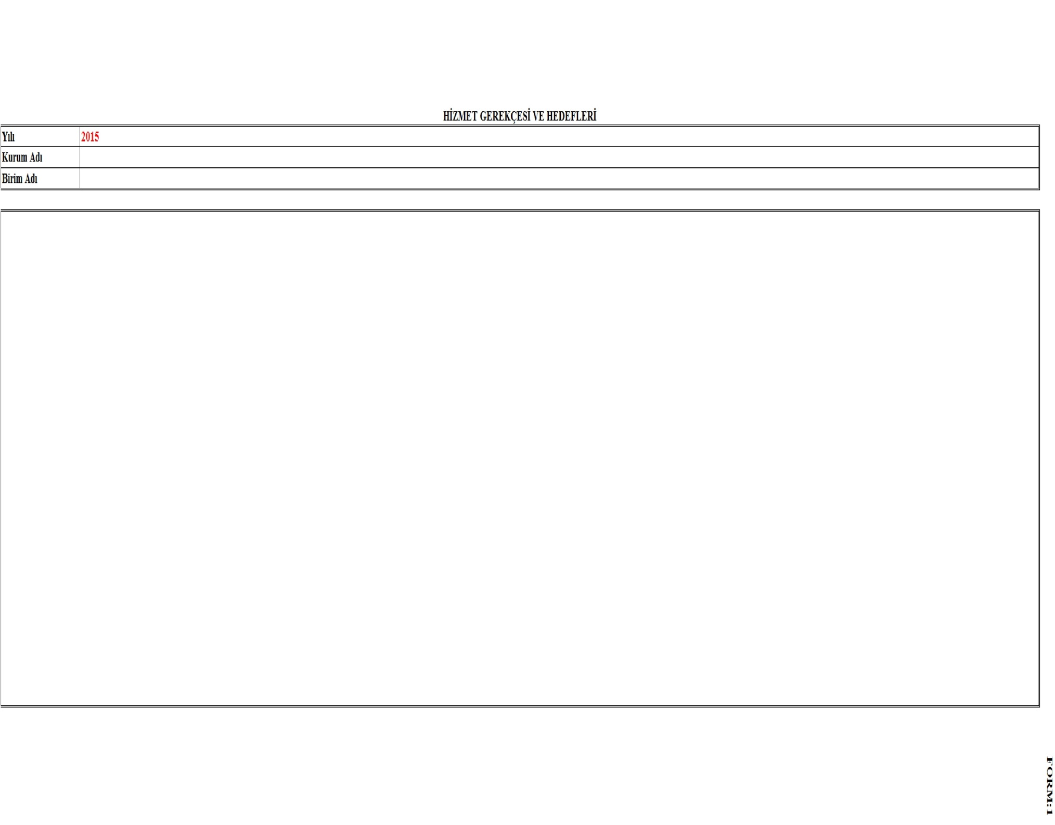

Slide 40
Form 10: Birimlerin Hizmet Maliyetinin Tespitine İlişkin Bilgi Formu
Kuruluş bütçelerinde yer alan her birimin hizmet maliyetinin tespitine yönelik olarak düzenlenen bu formda, kuruluşlar hizmetleriyle ilgili bilgilere yer vereceklerdir.
Her birim için ayrı ayrı düzenlenecek olan bu form, hizmet maliyetinin tespiti bakımından büyük önem taşımaktadır. Bu itibarla bu form titizlikle doldurulacak ve hizmet maliyetinin tespiti ile ilgili olarak, kullanılan kömür (ton), odun (ton), fuel-oil (litre), doğalgaz (m3), elektrik (kwh), su (m3) gibi bilgilere yer verilecektir.

Slide 41
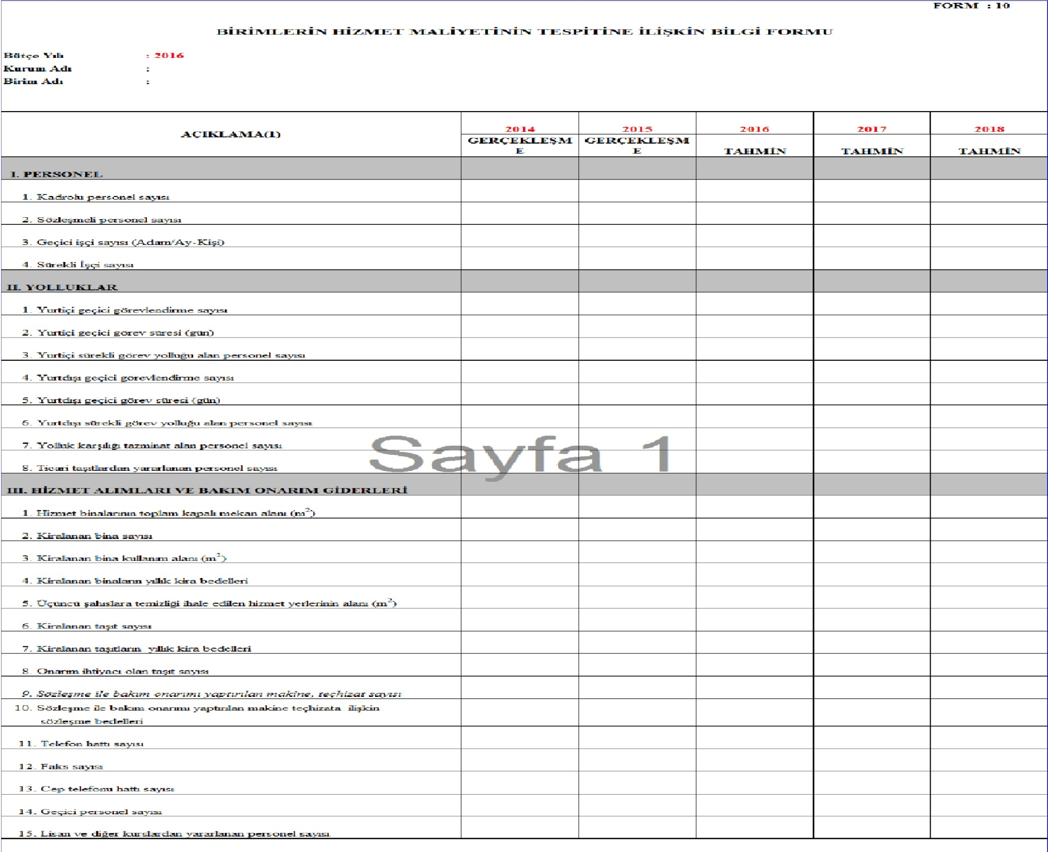

Slide 42
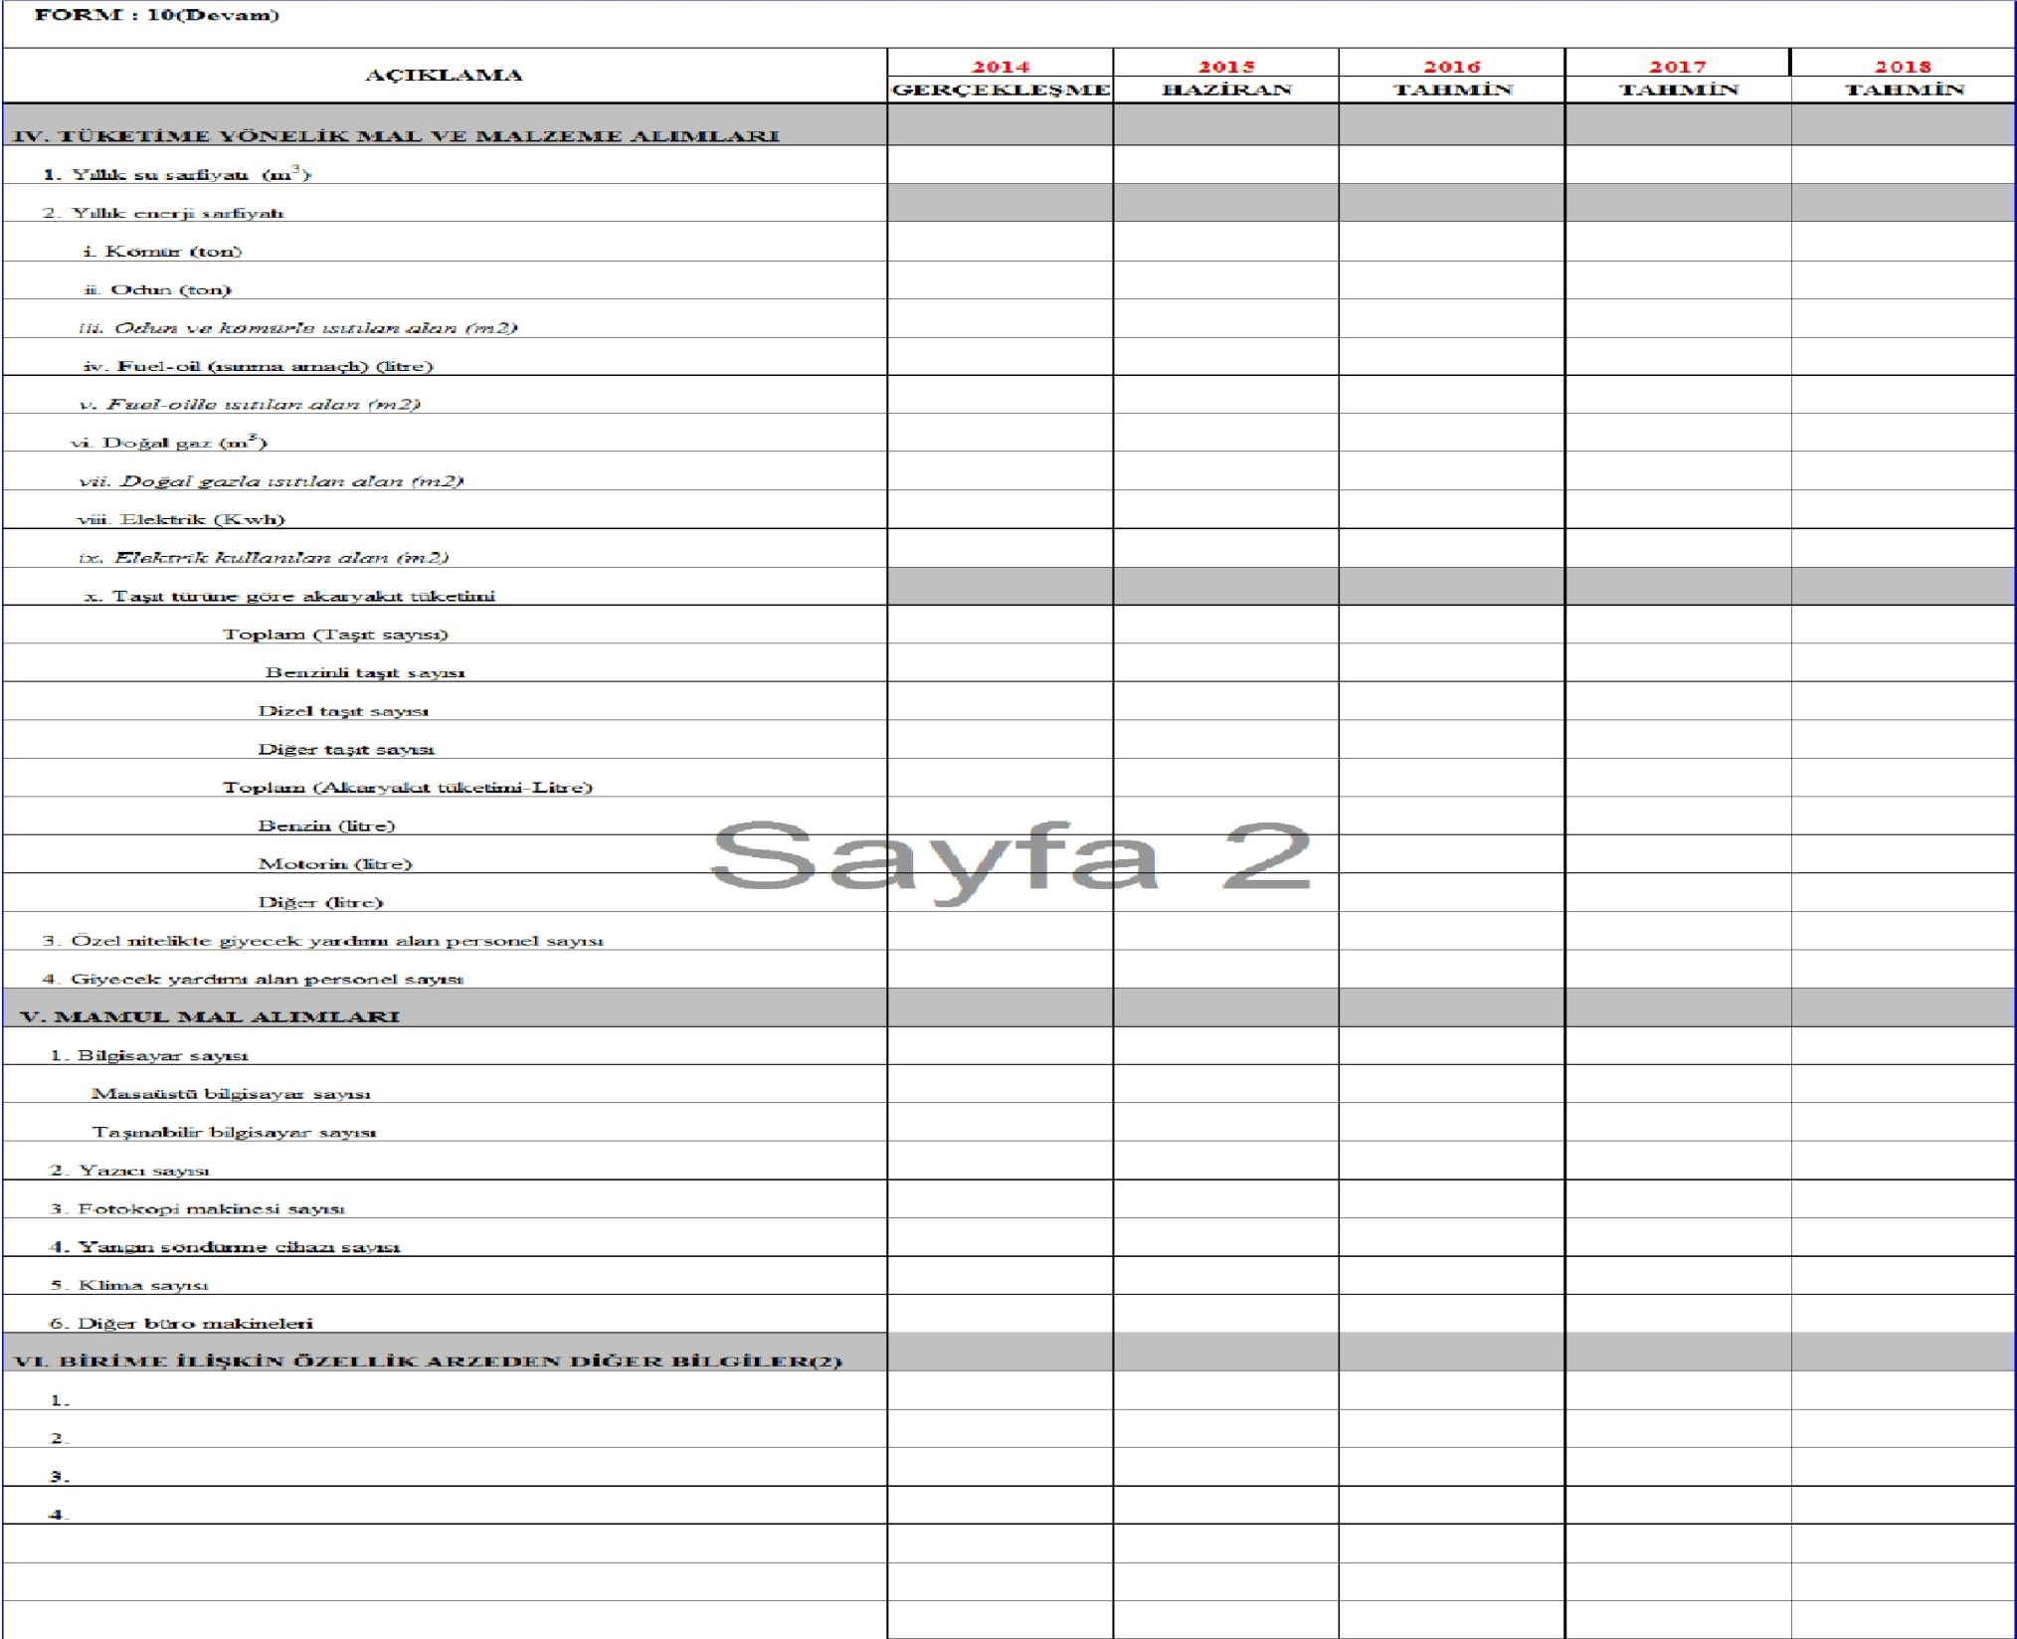

Slide 43
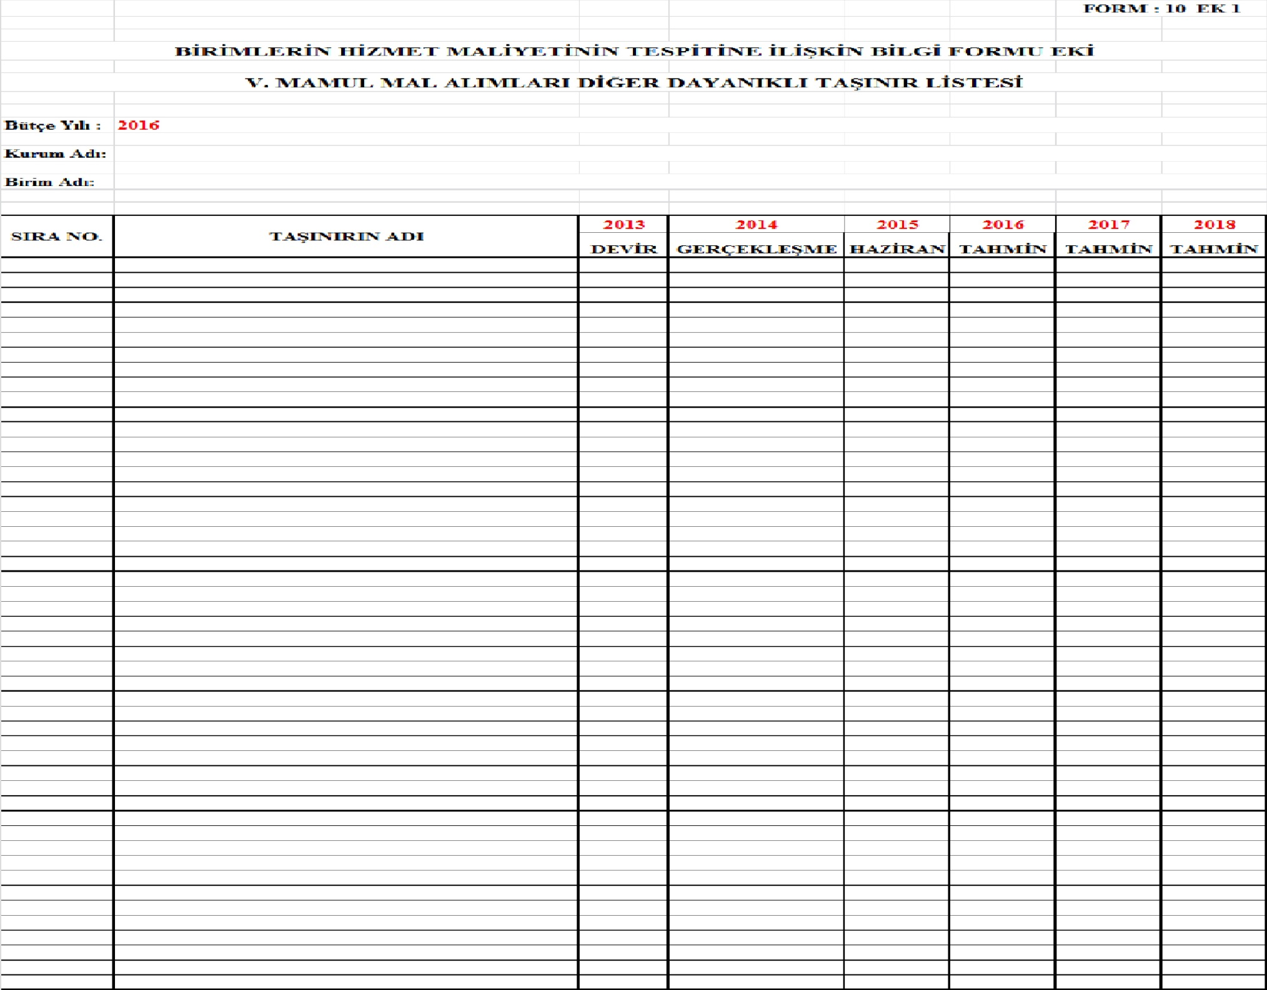

Slide 44
Form 25- Tavanı Aşan İlave Ödenek Teklifleri Formu
Tavana sığmayan ödenek tekliflerine ilgili tertibin gider bütçe fişlerinin bu amaç için ayrılmış bölümünde yer verilmelidir.
Gider bütçe fişlerindeki rakam ve açıklamalar ile bu form arasında tutarlılık sağlanacaktır.
İlave ödenek tekliflerinin gerekçeleri açık ve net olarak belirtilecektir.

Slide 45
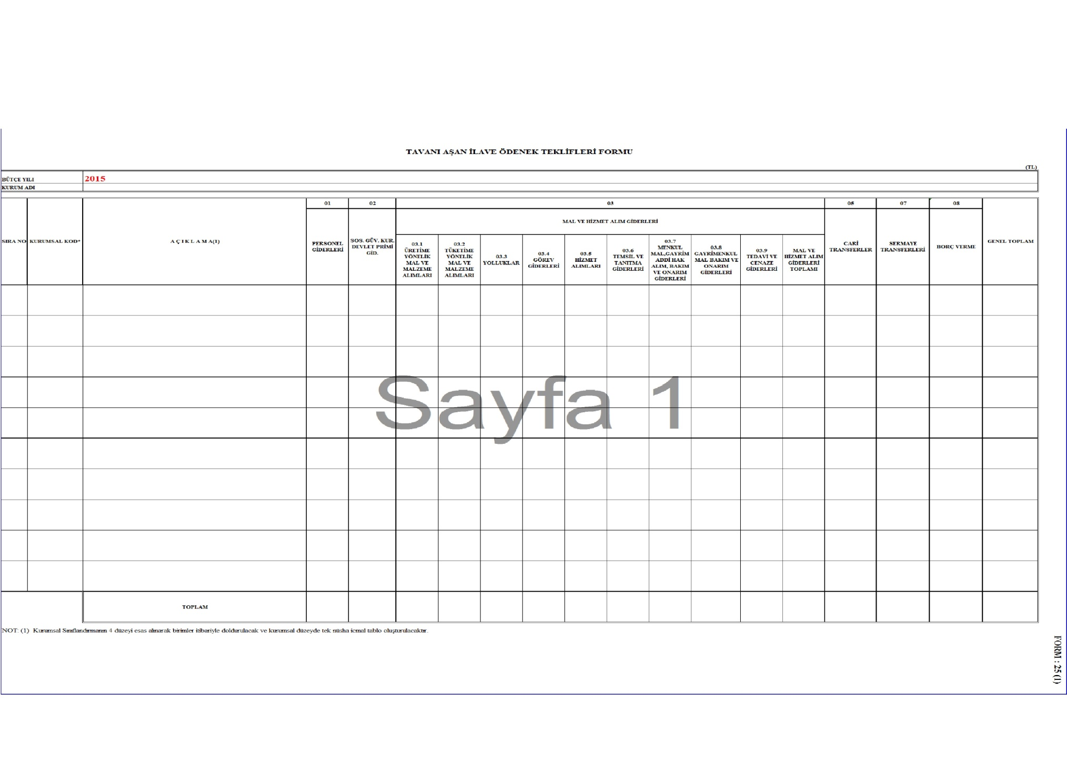

Slide 46
NOT:
*BİRİMLERİMİZ 2016-2018 BÜTÇE TEKLİFLERİNİ RESMİ YAZI VE ELEKTRONİK ORTAMDA BAŞKANLIĞIMIZA TESLİM EDECEKLERDİR.
*TÜM DOKÜMANLAR (FORM, BELGE, RAPOR VB.) RESMİ YAZININ EKİNDE VE ELEKTRONİK ORTAMDA İLETİLECEKTİR.

Slide 47
İlginiz için teşekkürler…
STRATEJİ GELİŞTİRME DAİRE BAŞKANLIĞI
E-mail: gdurmaz@yildiz.edu.tr
DAHİLİ : 22 78-22 71
MAYIS-2015

